Slide 1
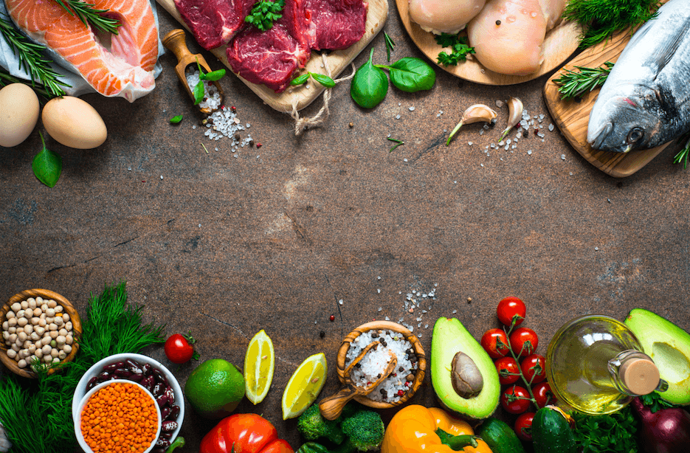
VİTAMİN VE MİNERAL EKSİKLİKLERİ

Slide 2
Amaç
Vitamin, Mineral Eksiklikleri Ve Tedavileri Hakkında Bilgi Vermek

Slide 3
Öğrenim Hedefleri
Nutrisyonel eksikliğin tanımını yapabilmek
Makro ve mikrobesin öğelerinin neler olduğunu sayabilmek
Eksikliği sık görülen vitamin ve mineralleri sayabilmek
Eksikliği Sık görülen vitamin ve mineral eksikliklerine tanı koyabilmek
Eksikliği Sık görülen vitamin ve mineral eksikliklerini yönetebilmek

Slide 4
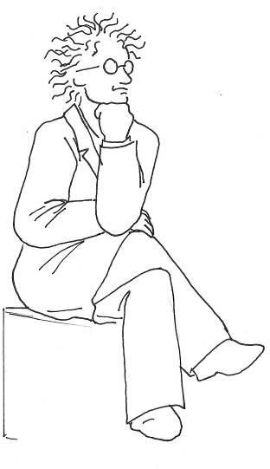
Beslenme(nütrisyon) insanın üç temel
gereksiniminden biridir
Besinlerin yapısında bulunan besin öğeleri kendi icinde makro ve mikrobesin öğeleri olarak iki büyük gruba ayrılır
Vitamin ve mineraller elzem öğeler olup, makro besin öğelerinin vücut icin gerekli işlevleri yapabilmeleri icin yardımcıdır

Slide 5
Vitamin | Kimyasal Adı
Yağda eriyenler
A | Retinol
D | Kolekalsiferol (D₃), Ergokalsiferol (D₂)
E | Tokoferol
K | Fillokinon-Menadion
Suda Eriyenler
B Grubu vitaminler | Tiamin (B₁), Riboflavin (B₂), Nikotinamid, Piridoksin (B₆), Pantotenik asit,Biyotin, Folasin, Kolin, Siyanokobalamin (B₁₂)
C | Askorbik asit

Slide 6
Suda ve Yağda Çözünen
Vitaminler
SUDA ÇÖZÜNENLER
Direkt kana geçerler
Serbest taşınırlar
Fazlası böbrekler tarafından uzaklaştırılır
Toksik düzeylere nadiren ulaşırlar
Sık ve küçük dozlarda alınmalıdır (1-3 gün)
YAČDA ÇÖZÜNENLER
Önce lenfe sonra kana geçerler
Proteintaşıyıcılara gereksinim vardır
Hücrelerde yağ ile birlikte depo edilirler
Fazla miktarda alındıklarında toksik düzeylere ulaşırlar
Periyodik dozlarda alınmalıdır

Slide 7
Vitaminlerin Genel İşlevleri
Özgül Olmayan Kimyasal Reaksiyonlar
Hormonlar
Vitamin D
-Kalsiyum homeostazı
Vitamin A
-Hücre bölünmesi ve gelişimi
Vitamin E
-Antioksidan
Vitamin C
-Kimyasal indirgen madde
Koenzim veya Kofaktör
B vitaminleri
Vitamin C, A, K

Slide 8
Mineraller
İnsan vücudunun % 4'üdür
Makromineraller:
Kalsiyum, magnezyum, fosfor, sodyum, potasyum,klor
Mikromineraller (eser elementler):
Demir, çinko, iyot, selenyum, bakır,
mangan, flor, krom ve molibden
Krom ve flor haricinde hepsi bir enzim ya
da hormon sisteminin parçasıdır

Slide 9
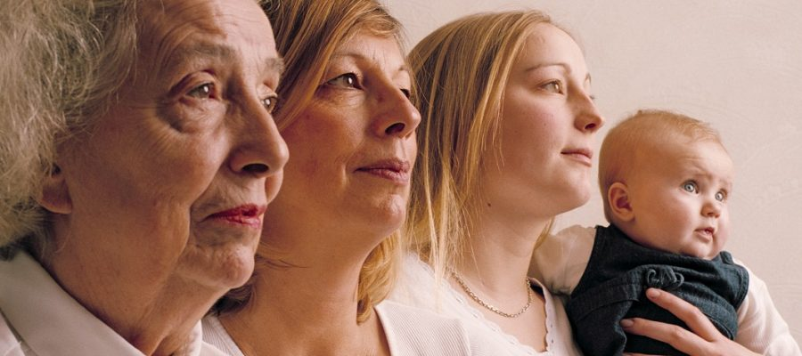
Günlük Referans Değerleri
Sağlıklı bireylerin günlük gereksinimlerini karşılayacak miktar
Yaş
Cinsiyet
Gebelik durumu
Emzirme durumu
9

Slide 10
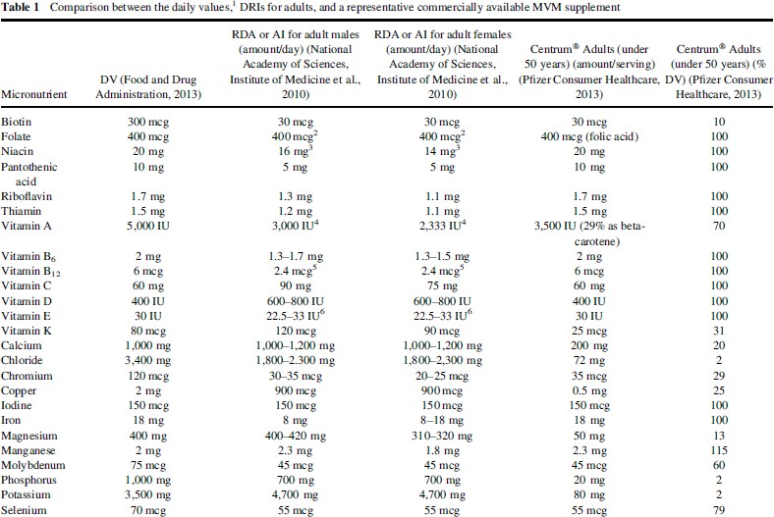
Vitamin/Mineral Standart Kullanım Miktarı Belli Değil…

Slide 11
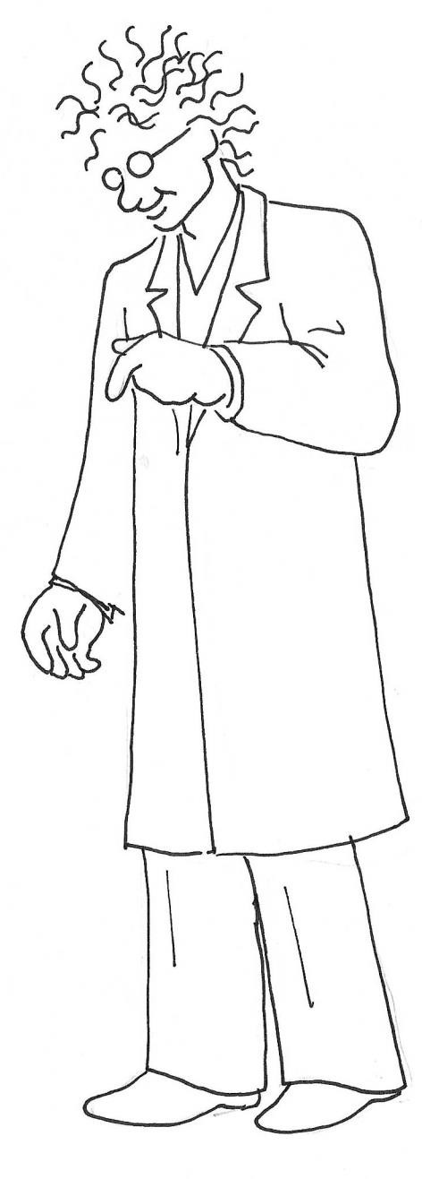
FAZLA VİTAMİN
ALINIRSA????
Yüksek doz vitamin
oksidatif stresi artırır
Yüksek doz vitamin E pro- oxidant etki göstererek apopitozisi etkileyebilir
Yüksek doz vitamin C ortamda demir varsa askorbit asit
pro-oksidan ajana dönüşerek reaktif oksijen ürünlerinin (ROS) toplanmasına yol açar

Slide 12
MİKROBESİN EKSİKLİKLERİ
Yüksek ölüm oranları
Büyüme ve gelişme geriliği
Beyin gelişmesinde
gerilik
Anne sağlığının
olumsuz etkilenmesi
Üreme sağlığının
olumsuz etkilenmesi
Kalıcı fiziksel özürler
Bağışıklık sisteminin
zarar görmesi
Artan kronik hastalık
riski
Ekonomik kayıplar
Beslenme Anemileri
İyot Yetersizliği Hastalıkları
A Vitamini Yetersizliği
Hastalıkları
Çinko Yetersizliği
Folat ve DiğerB Vitaminlerinin Yetersizlikleri
Diğer vitamin ve
Mineral Yetersizlikleri

Slide 13
Vitamin ve mineral eksiklikleri için en duyarlı gruplar
Fetus
Küçük çocuk
Ergen
Gebe ve emziren kadın
Yaşlı

Slide 14
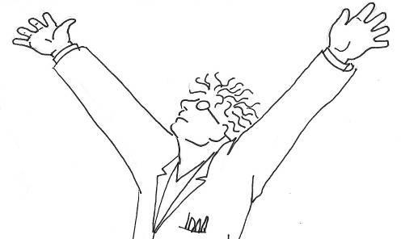
Mikro-besin Ögesi Yetersizlikleri Düzeltilebilseydi
Çocukluk dönemindeki ölümlerin 4/10’u,
Anne ölümlerin 1/3’ü önlenebilir
Çalışma kapasitesi %40 arttırılabilir
IQ düzeyi, 10-15 puan geliştirilebilir

Slide 15
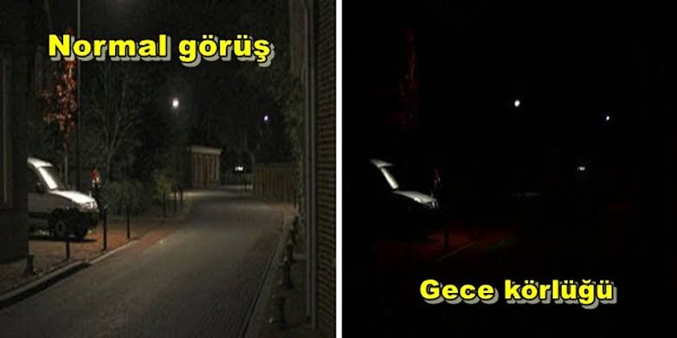
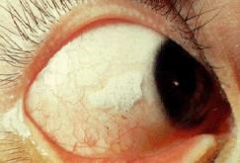
A Vitamini
ß-karoten A vitamini önemli kaynağıdır
Gözdeki hücresel farklılaşma ve bütünlüğü için gereklidir
Fototransdüksiyonu sağlar
Bebekler düşük A vit ile doğar, anne sütü
ile ilk birkaç ayda A vit düzeyi yükselir
Gelişmemiş ülkelerde anne sütünde A vit ↓
Eksikliği
-Gece Körlüğü
-Kseroftalmi
-Zayıf Kemik Büyümesi
-Zayıf Bağışıklık
- Hiperkeratoz

Slide 16
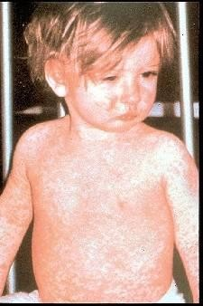
A vitamini yetersizliği için risk durumları
Protein-enerji malnutrisyonu
Kızamık
Ciddi ishal
Pnömoni
Orta (serum retinol) < 0.7 IU mol/L
Ağır (serum retinol < 0.35 IU mol/L

Slide 17
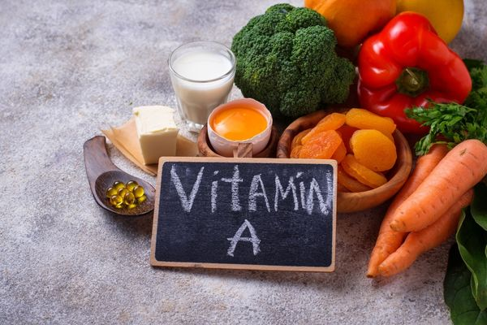
A vitamini birçok koyu yeşil yapraklı sebzelerde, en çok sarı turuncu (havuç, kış kabağı vb.)sebze ve meyvelerde bulunur

Slide 18
A Vitamini Desteği Alması
Gerekenler
Pankreas hastalıkları
Malabsorbsiyon, Çölyak
Kızamık nedeniyle hastaneye yatış
6 ay gastroenterit nedeniyle hastaneye
yatış
Crohn Hastalığı
Vejeteryanlık
Malnütrisyon, Çinko eksikliği

Slide 19
A Vitamin Tedavisi
A vitamini eksikliği riski taşıyan popülasyondaki çocuklar için Dünya Sağlık Örgütü, bir ila dört ay arasında aşağıdaki yaşa özel dozlarda (ek) tek seferlik A vitamini takviyesi önermektedir
6 aydan küçük bebekler: ağızdan 50.000 ıu
6 ila 12 aylık bebekler: ağızdan 100.000 ıu
12 aydan büyük çocuklar: ağızdan 200.000 ıu

Slide 20
Vitamin A tedavisi
Ergenler ve yetişkinlerde;
Toplam 600.000 ünite
İlk gün 200.000 ıu,
İkinci gün 200.000 ıu
Üçüncü doz ise (200.000 IU) en az iki hafta sonra verilir

Slide 21
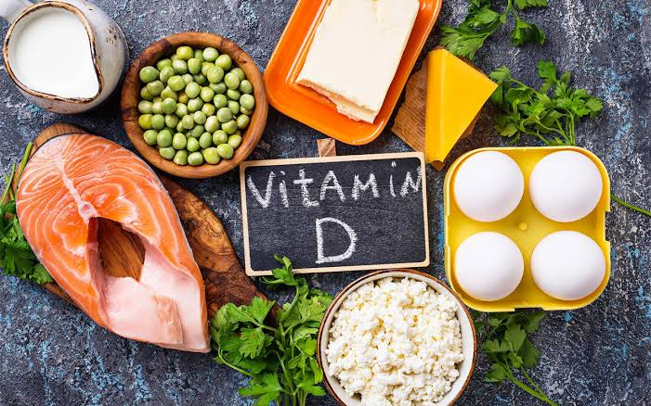
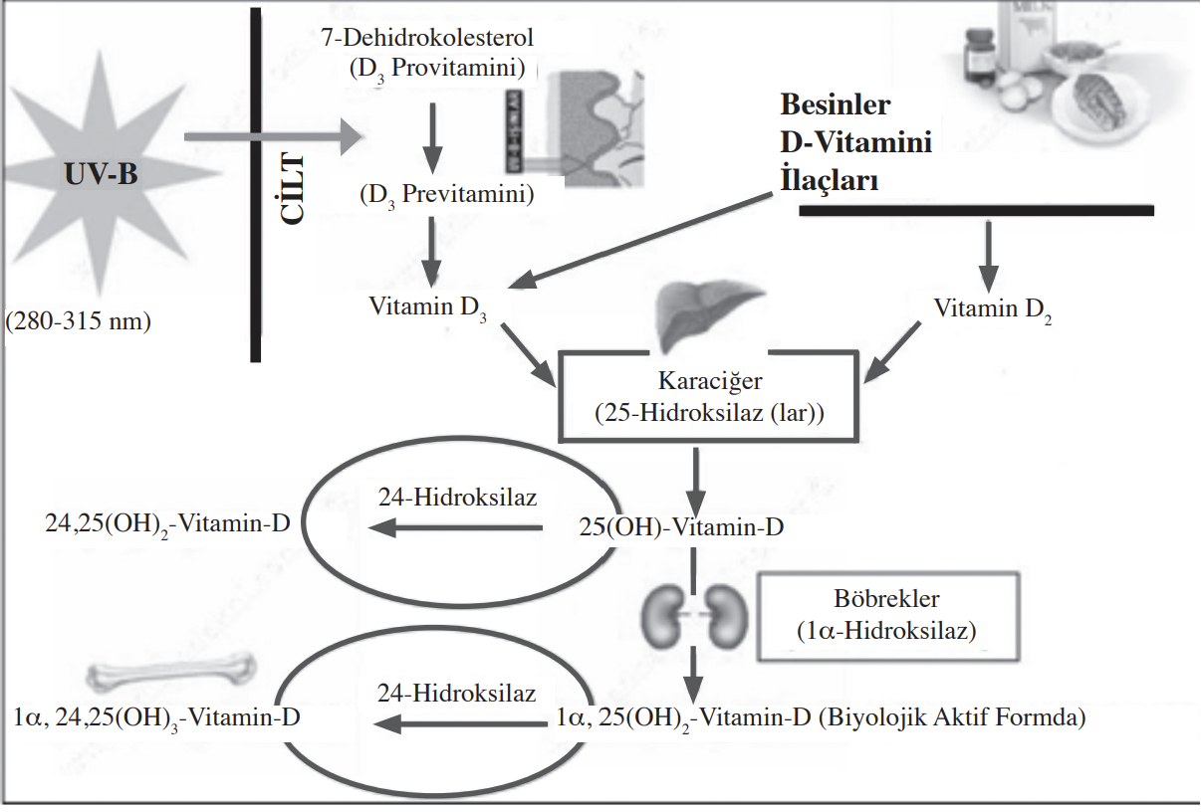
D VİTAMİNİ
Notes:
Güneş ışığı ile sentezi başta olmak üzere margarin ,tereyağı ,yumurta sarısındada bulunur

Slide 22
D VİTAMİNİ
Dokuda üretilerek kana salınır, diğer dokular üzerine
etki eder ve geri dönüşüm mekanizması bulunur
Kemik mineralizasyonu
Hücre büyüme ve farklılaşmasında rol oynar
Apopitozisi engeller
İmmün sistem modülatörüdür
Bebekler, D vitaminin %80 ini anneden sağlar

Slide 23
İhtiyacının Arttığı Patolojik
Durumlar
Prematürite
Malabsorbsiyon
Kronik böbrek, Kronik karaciğer Hast., Kolestazis
Mide rezeksiyonları
Kronik K.S. kullanımı
Alzheimer
Sadece anne sütü ile beslenme
Koyu renk cilt
Ergenlik
Obesite
Alkolizm
Gebelik, Emzirme
Yetersiz güneş alan yerlerde yaşam
Yüksek rakım
Yaşlılık
Menapoz
Aşırı kafein tüketimi
Vejeteryanlık

Slide 24
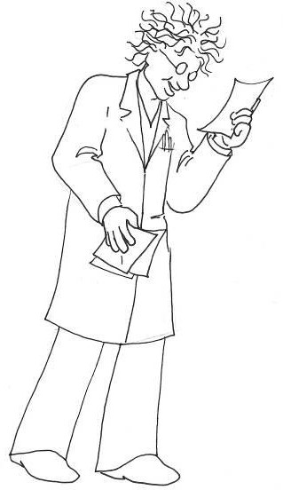
Hava kirliliği ciltten D vit sentezini olumsuz etkiler
Günün bölümleri, bulutlu hava (% 60↓), sis UV alımını etkiler
Atmosferde güneş ışığının katettiği yol arttıkça UV emilerek bize ulaşabilen miktarı azalır
Kuzeyde ve kış aylarında 25 (OH) Vit D3 seviyeleri daha düşük bulunur

Slide 25
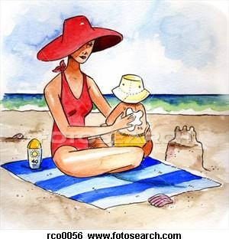
8 faktör üstü koruyucu içeren cilt ürünleri deride D vit sentezini önler

Slide 26
Risk grubundaki kişilerde tarama amacıyla serum 25(OH)D düzeylerine bakılmalıdır
D vitamini yeterliliği 25(OH)D konsantrasyonunun ≥20 ng/mL olması olarak tanımlanır
D vitamini eksikliği, 25(OH)D konsantrasyonunun 12 ila <20 ng/mL olması olarak tanımlanır
D vitamini ileri eksikliği, 25(OH)D düzeyinin <12 ng/mL olması olarak tanımlanır
D vitamini toksisitesi serumda 25(OH)D düzeyinin >150 ng/mL olması olarak tanımlanır

Slide 27
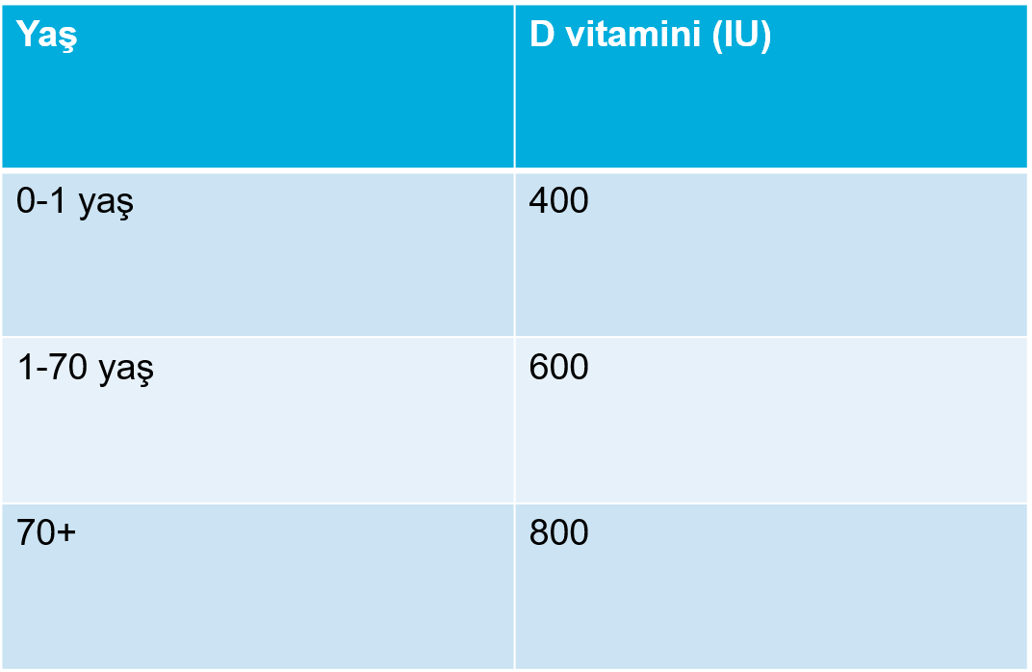
Günlük Alınması Gereken D Vitamini Dozları
1 yaşından küçük çocuklarda D Vitamini idame dozu 1000IU’yi geçmemelidir
Bebeklerde 12 aya kadar D Vitamini, demir desteği önerilmektedir

Slide 28
D Vitamini Tedavisi
25(OH)D düzeyi 20 ng/ml - 30 ng/ml arasında olan idame doz ile tedaviye başlanılır
1500-2000 IU vitamin D başlanabilir
25(OH)D düzeyi 20 ng/ml altında olan bireylerde D vitamini yüklemesi yapılmalıdır
Çocuklarda D vitamini yüklemesi: 2000 IU/gün veya haftada bir kez 50.000 IU D vitamini 6 hafta süreyle verilmelidir
Daha sonra 400-1000 IU/gün idame
Erişkinlerde D vitamini yüklemesi: 6000 IU/gün veya haftada bir kez 50.000 IU D vitamini 8 hafta süreyle verilir
Daha sonra 1500-2000 IU/gün idame
D vitamini desteği gebeliğin 12. haftasından itibaren 6 ay ve doğum sonrası 6 ay olmak üzere toplam 12 ay süreyle, annelere günlük tek doz 1200 IU(9 damla d-vit3) D vitamini alınması önerilir

Slide 29
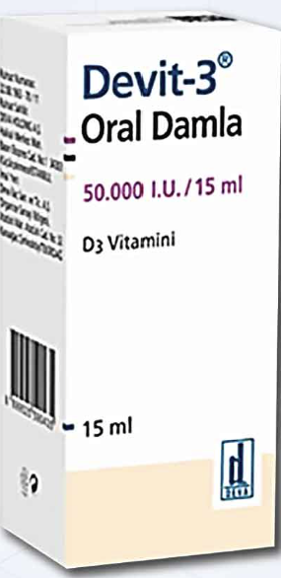
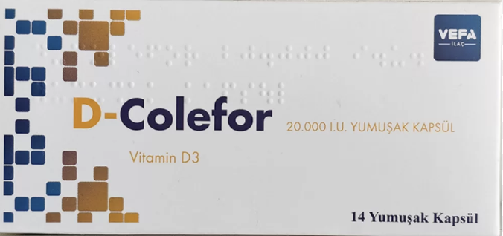
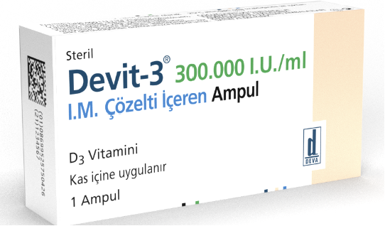
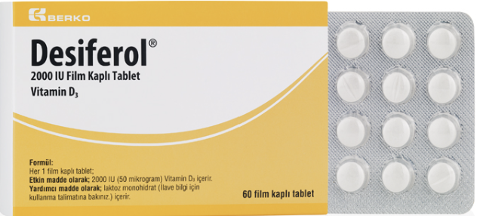
D VİTAMİNİ PREPARATLARI
Devit-3 50.000I.U /15 ml oral damla(1ml=25 damla) (1 damla=166 I.U)→ önleme veya yetmezlik tedavisinde 5-30damla/günde önerilmektedir
D-Colefor yumuşak kapsül → önlemede ayda 1 kapsül, eksikliğin tedavisinde haftada 2 kapsül , 12-18 yaş arasına önlenmede 6 hf da 1 kapsül, eksikliğin tedavisinde 2 haftada 1 kapsül
Devit-3 , Monovit D3, D-3 Ferol →eksiklik tedavisi 1 ml Ampul 7.5 mg 300.000 I.U →3-4 hafta ara ile 1 ml ( 300.000 U.I) im.
Desiferol tb (1tb:2000ı.u)→önlemede veya eksiklik tedavisinde 1tb/günde

Slide 30
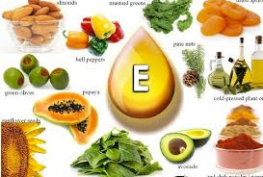
E vitamini
Bu vitaminin vücuttaki kalış süresi oldukça uzun olduğu için eksikliğinin görülmesi yaklaşık beş ile yedi yıl sürebilmektedir
Yapısında bulunan çift bağlar sayesinde antioksidan etki gösteririr
Eksikliğinde hemolitik anemi görülür

Slide 31
E vitamini
Tolere edilebilir üst limit (UL) günlük 1000 miligram olarak belirlenmiştir. Fazla E vitamini alımına bağlı kanama riski artar ve grip benzeri semptomlar görülür.
Nonalkolik steatohepatit, yaşa bağlı maküla dejenerasyonu ve spesifik eksikliği dışında verilmesinin klinik yararları gösterilmemiştir
0,5 mg/dL'nin altındaki alfa-tokoferol düzeylerinin yetersiz olduğu kabul edilir

Slide 32
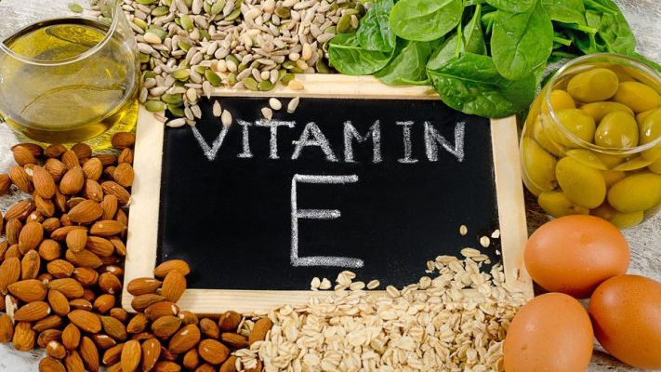
Yeşil yapraklı bitkiler, yağlı tohumlar ve bunlardan elde edilen yağlar, tahıl taneleri ve kuru baklagiller, et, yumurta ve balıkta bulunur
Günlük ihtiyaç yetişkin erkeklerde 10 mg ,kadınlarda 8 mg ,çocuklarda 3-10 mg arasında değişmektedir
Alfa-tekaferol eşdeğeri olarak günlük ihtiyaç 1-10 yaş ve >25 yaş için 800 ıu ,11-24 yaş ,gebeler ve emzirenler için 1200 ıu dur

Slide 33
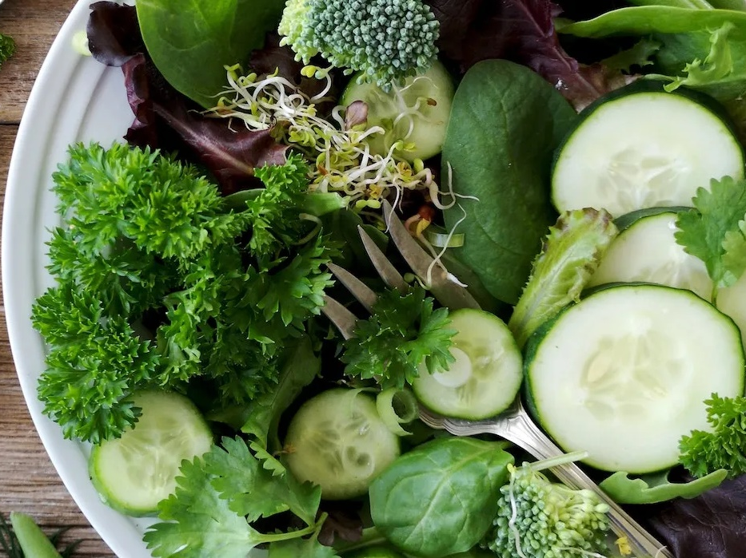
K VİTAMİNİ
K vitamini eksikliğinin tipik belirtisi, aşırı kanamadır
K vitamini eksikliği riski taşıyan hastalar arasında uzun süreli geniş spektrumlu antibiyotik kullananlar, safra veya pankreas sekresyonu bozuklukları ,bağırsak mukozasının yaygın hastalığı ,rezeksiyonu dahil olmak üzere çeşitli nedenlerle yağ emilim bozukluğu olanlar yer alır

Slide 34
K VİTAMİNİ
K vitamini kaynakları; yüksek yağlı süt ürünleri, karaciğer, diğer organ etleri, süt, peynir, tereyağı, yumurta sarısı, brokoli ,ıspanak gibi yeşil sebzelerde,armut, incir,kaju, böğürtlende bulunur
Aşırı tüketimi ise kanda pıhtılaşmayı hızlandırarak, damar tıkanıklığı ve kalp krizine neden olabilir, yenidoğan sarılığı yapabilir

Slide 35
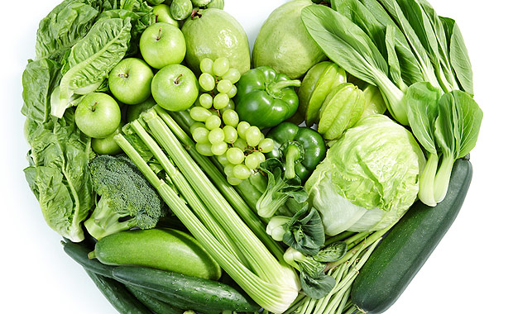
K VİTAMİNİ
Pıhtılaşma faktörlerinin a( VII, IX, X ve protrombinin) aktivasyonu için gereklidir
Doğal antikoagülan proteinler S ve C de aktiviteleri için K vitaminine ihtiyaç duyar
Eksikliğinde protrombin zamanının (PT) ve Uluslararası Normalleştirilmiş Oranın (INR) uzar

Slide 36
K Vitamini Tedavi
Günlük alım miktarı :
0-6 ay için 5mcg
6ay-1yaş için 10 mcg
1-10 yaş için 15-30 mcg
14-16 yaş için 45-65 mcg
>25 yaş üstü kadınlar,gebeler ve emzirenler için 65 mcg
>25 yaş üstü erkekler için 80 mcg dir
K vitamini eksikliği ve pıhtılaşma bozukluğu olan çoğu yetişkin için, 10 mg'lık tek bir oral K vitamini dozuyla tedavi edilir
Oral ilaçları tolere edemeyen hastalarda ve koagülopatiyi hızlı bir şekilde tersine çevirmeye çalışırken parenteral uygulama tercih edilir

Slide 37
B₁₂ ve Folik Asit
Metionin sentaz aracılığı ile homosisteinin metionine dönüşümü
Nükleotid sentezi
Genomik ve non-genomik
metilasyon
Gelişimsel MSS bozukluklarını, davranış bozukluklarını, demansı, Alzheimer hastalığını ve damarsal kökenli demansı önleyici etkileri vardır
Aynı metabolik yollara
girerler
Eksikliklerinde
Megaloblastik anemi
Nöropsikiatrik ve nöropatolojik bulgular görülür
Her ikiside MSS işlevlerinde her yaşta önemlidirler

Slide 38
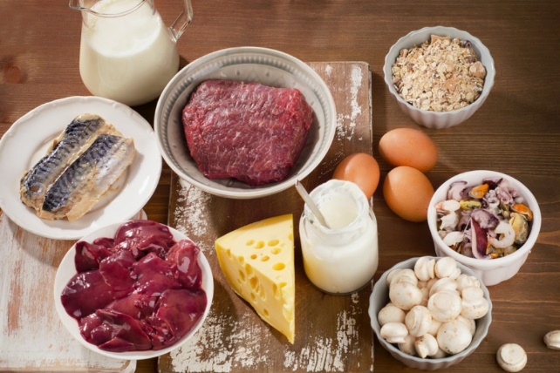
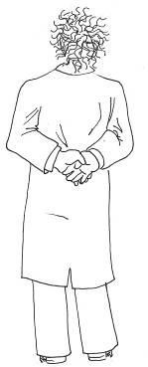
Vit B12 Kaynakları
Et, balık
Tavuk
Süt
Kahvaltı gevrekleri
Yaşlılar
Vejeteryanlar
Vejeteryan annenin emen
bebeği yetersiz alabilir

Slide 39
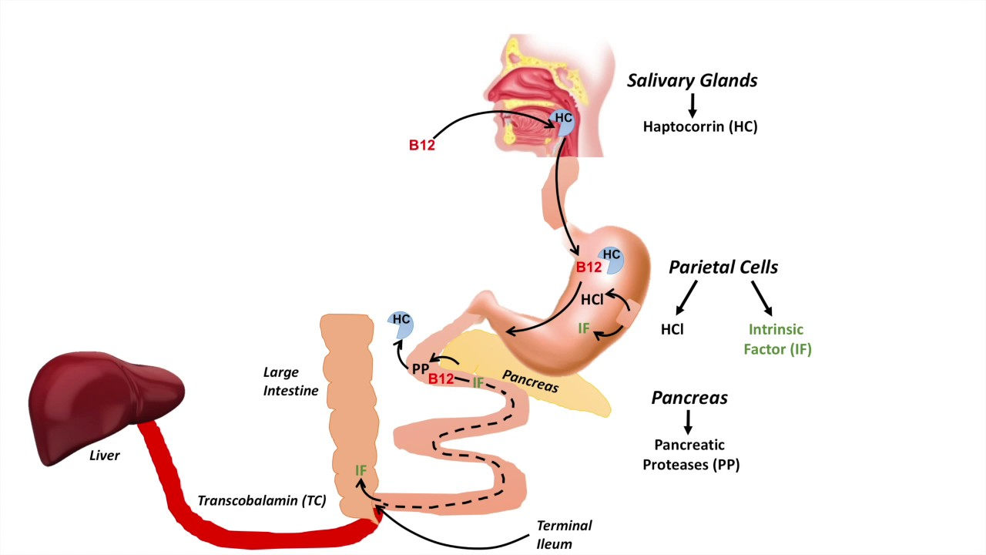
B12 Vitamini Emilimi

Slide 40
B12 Vitamini Eksikliği: Nörolojik Bulgu
Malonil-KoA artışı nedeniyle myelin hasarı
Metil grubu eksikliği nedeniyle metionin eks.
Posterolateral spinal cord dejenerasyou
Paresteziler
Ataksik yürüyüş
Hafıza kaybı
Nörotoksik
Vaskülotoksik
Hiperhomosisteinemi
Folik asit alımı (>1mg/gün) B12 eksikliğinin anemisini düzeltir, B12 eksikliğini maskeler, nörolojik hasar/bulgu kalır
Sinir sistemindeki hasar geri dönüşümsüz olabilir

Slide 41
B₁₂ Eksiliğinden Ne Zaman Şüphelenelim?
Açıklanamayan
Anemi
Nöropsikiatrik bulgu
Gastrointestinal sistem bulguları
İştahsızlık, glossit, ishal
Riskli gruplar
Vejeteryenler /kısıtlı diyet tüketenler
Annede eksiklik varsa tek başına anne sütüyle beslenme
Mide, barsak hastalığı
Atrofik gastrit
Midede yetersiz pepsin, intrensek faktör, hidroklorik asid salgısı
Pankreas enzimleri yetersizliği
Barsak hastalığı olanlar
Otoimmun hastalıklar (Graves, tiroidit…)
İlaç kullanımı (Proton pompa inh., H2-resp. Blokerleri)

Slide 42
B12 Eksikliği Tanısı
B12 <150pmol/L
→ B12 eksiklği kesindir
B12 150-220 pmol/L → Metilmalonik asit ve homositein normal B12 eksikliği yoktur
B12 150-220 pmol/L → Metilmalonik asit ve homosistein yüksek B12 eksikliği
B12 >220pmol/L→ B12 eksikliği düşünülmez

Slide 43
B₁₂ Eksikliği Tedavisi
Parenteral Tedavi
100-1000 μg/gün İM veya sc, 1 hafta süreyle her gün takiben, haftada 2 gün 2 hafta süreyle, sonra haftada 1 defa 1-2 hafta süreyle, en son aylık tedavi verilir
Oral tedavi
250-1000 μg/gün, 1 hafta süreyle her gün takiben haftada 2 gün 2 hafta süreyle, sonra haftada 1 defa 1-2 hafta süreyle, en son aylık tedavi verilir

Slide 44
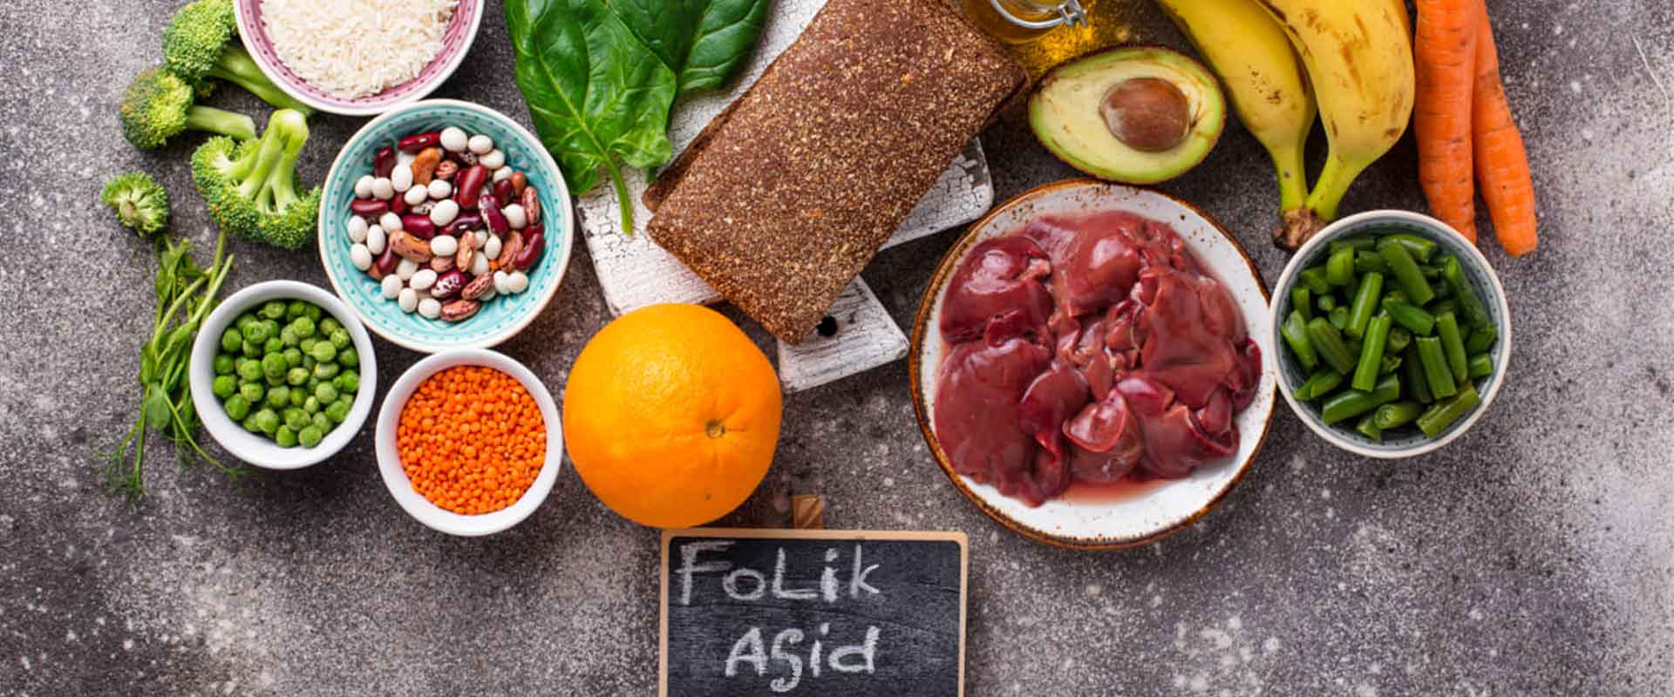
FOLİK ASİT
Folik asitin vücutta deposu yoktur ve bağırsaktaki mikroorganizmalar tarafından da sentez edilir
Yetersizlik nedeni; yetersiz beslenme
Folik Asitin en çok bulunduğu besinler; karaciğer, diğer organ etleri, yeşil yapraklı sebzeler, maya, kuru baklagiller ve tahıllardır

Slide 45
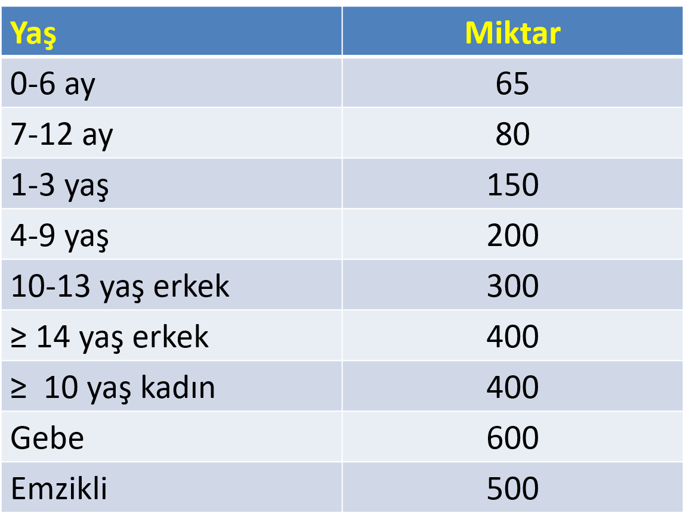
GÜNLÜK ALINMASI GEREKEN FOLİK ASİT MİKTARLARI
(MCG)

Slide 46
Folik asit eksikliği tedavisi
Oral, im, iv formları bulunmaktadır İntravenöz folik asit , oral folik asit alamayan acil takviye edilmesi gereken kişilere verilir
Yetişkinlerde oral folik asit 1-5 mg/günde 1-4 Ay süreyle hematolojik iyileşmeye dair labaratuvar bulguları elde edilene kadar tedavi edilir

Slide 47
Gebelerde
0,4- 0,8mg/gün, prekonsepsiyondan
1 ay önce, +12. hafta-
ya kadar devam edilir
Çok yüksek riskli gebelerde 5 mg/gün (ileri karaciğer hastalığı,diyaliz,
aşırı alkol kullanım,Maternal
gastrointestinal malabsorbsiyon , Tip I veya II diyabet, Ailede NTD öyküsü)

Slide 48
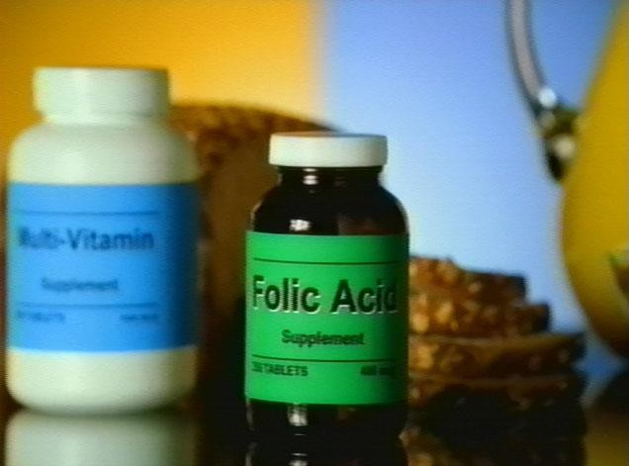
Yüksek folik asit alımı
B12 Vitamini eksikliğini maskeler
Çinko emilimini bozar
Bazı ilaç tedavilerinin etkinliğini azaltır
-Kemoterapötikler
Antikonvülzanlar (valproat, karbamazepin, fenitoin)

Slide 49
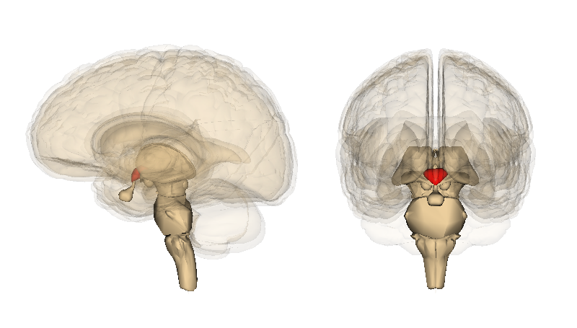
B1 Vitamini
B1 vitamini vücutta depo edilen bir vitamin değildir, o nedenle günlük beslenme içinde alınması gereklidir
Pratik olarak her 1000 kalori için kişinin 0,4 mg B1 vitamini alması uygundur
Yetersizliğinde sindirim sisteminde bozukluklar, kalp yetmezliği, huzursuzluk ,eklemlerde şişlik, ağrı ve denge bozuklukları , duyusal hem de motor bozukluklarla karakterize simetrik bir periferik nöropati ile seyreden Beriberi hastalığına ve Wernicke-Korsakoff sendromuna neden olur

Slide 50
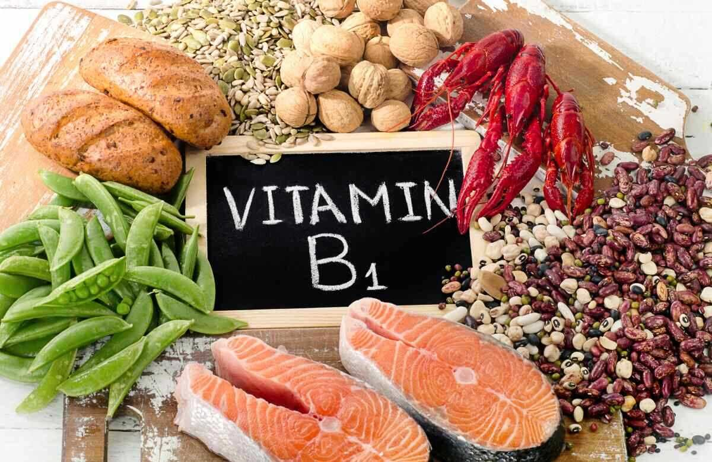
B₁ vitamini en çok, tam tahıllarda, ceviz, fındık, fıstık, süt ve ürünlerinde, yumurta, et ve sebzelerde ise daha az miktarlarda bulunur

Slide 51
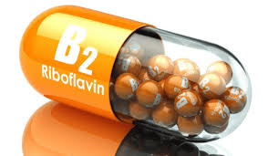
B₂ Vitamini (Riboflavin)
Vücutta depo edilmediği için günlük olarak besinlerle alınması gerekmektedir
Riboflavin ihtiyacı her 1000 kalori için 0,6 mg’dır
Riboflavin eksikliği anoreksiya nevroza, malabsorpsiyon sendromları (çölyak hastalığı, maligniteler, kısa barsak sendromları) ve uzun süreli fenobarbital kullanımında görülebilir.

Slide 52
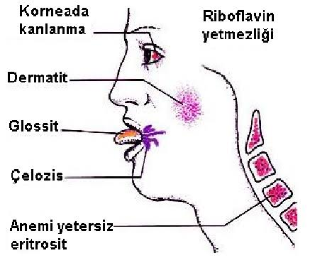
B₂ Vitamini (Riboflavin)
Bağırsak bakterileri tarafından yeterli miktarda üretilirler
Yetersizliğinde dermatit, dudaklarda keylozis, angular lezyon ve göz çevresinde kesik şeklinde yaralar oluşur
Sinir sisteminde bozukluk, anemi, gözde yanma, kızarıklık, ve ishal görülebilir

Slide 53
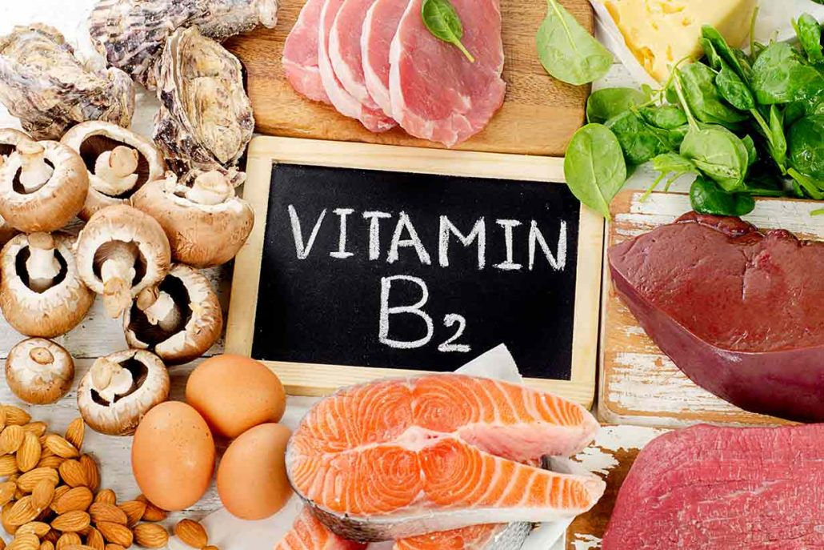
Riboflavinin en çok bulunduğu besinler karaciğer, et, süt ve ürünleri, yumurta, peynir, balık, yeşil yapraklı sebzelerdir

Slide 54
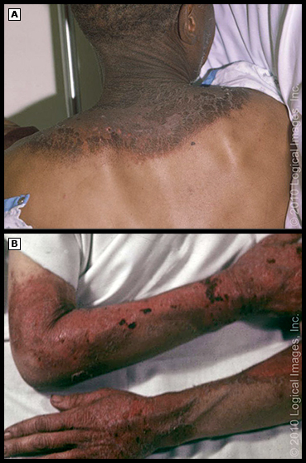
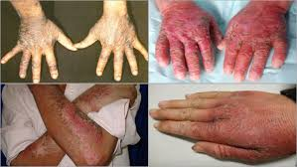
B₃ Vitamini (Niasin)
Bazı dehidrojenaz ve redüktaz türü enzimlerin koenzimidir
Eksikliğinde Pellegra hastalığı görülür
Pellagranın en karakteristik bulgusu, cildin açıkta kalan bölgelerinde mevcut olan, güneş yanığına benzer renk ve dağılıma sahip simetrik hiperpigmente döküntünün varlığıdır
Boynun güneşe maruz kalan bölgesindeki dermatit, "Casal kolye" olarak adlandırılan karakteristik bir görünüm verir

Slide 55
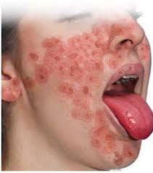
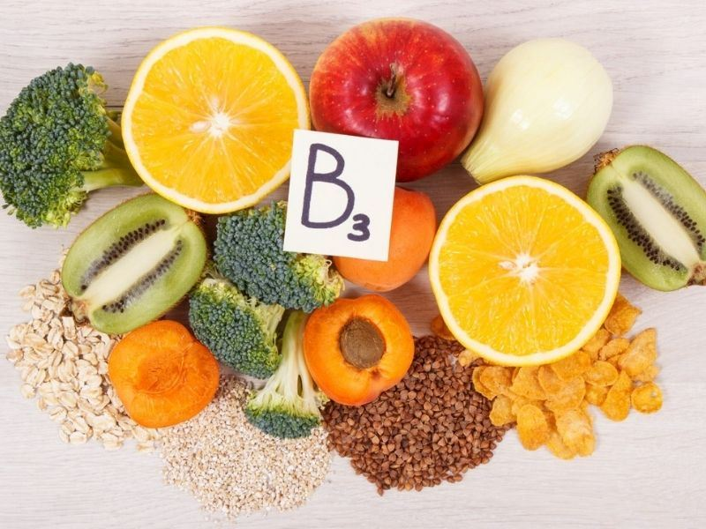
B₃ Vitamini (Niasin)
Nörolojik semptomlar arasında uykusuzluk, anksiyete, yönelim bozukluğu, sanrılar, demans ve ensefalopati yer alır
Pellegra hastalığı daha çok tek yönlü beslenen, özellikle de sadece mısır tüketen toplumlarda görülür
Niasin daha çok etlerde, karaciğerde, balık, et ve et ürünleri, sebze ve meyvelerde bulunur

Slide 56
B₃ Vitamini (Niasin)
Triptofan vücutta niasine dönüşür bu nedenle alınan miktar niasin eş değeri olarak saptanmalıdır
Amerika Birleşik Devletleri'nde niasin için önerilen diyet miktarı (RDA) çocuklarda 6 ila 12 mg/gün, yetişkin erkekler için 16 mg/gün ve hamile olmayan yetişkin kadınlar için 14 mg/gün'dür

Slide 57
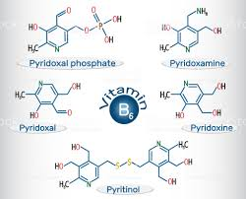
B₆ vitamini (Pridoksal Fosfat)
B₆ Aminoasit metabolizmasında görev alan koenzimdir
Piridoksal fosfat, glukoneogenezde önemli bir adım olan amino asitlerin transaminasyonu sırasında Schiff bazı oluşumu için kullanılır
Piridoksal fosfat amino asitlerin dekarboksilasyonunda, hem sentezinde, sfingolipid biyosentezinde, nörotransmiter sentezinde, bağışıklık fonksiyonunda ve steroid hormon modülasyonunda rol oynar

Slide 58
B₆ vitamini (Pridoksal Fosfat)
Şiddetli eksiklik seboreik dermatit, mikrositik anemi ve nöbetlerle ilişkilidir
Pridoksal fosfat ortalama plazma piridoksal-5-fosfat (PLP) konsantrasyonu ölçülebilir
20 ila 30 nmol/L (4,9 ila 7,4 ng/mL) arasındaki PLP konsantrasyonları genellikle anormal kabul edilir ve >30 nmol/L (>7,4 ng/mL) yeterlidir

Slide 59
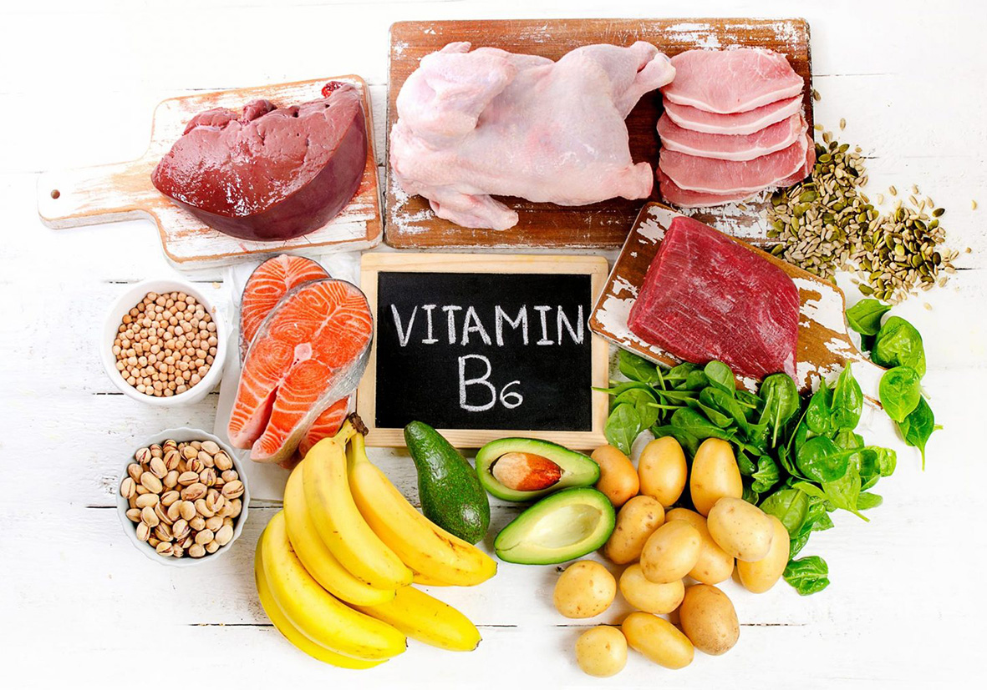
Başta balık eti olmak üzere, karaciğer, böbrek gibi organ etleri ve diğer etler, kuru baklagiller, yağlı tohumlar, maya, süt ve sebzelerde bulunur

Slide 60
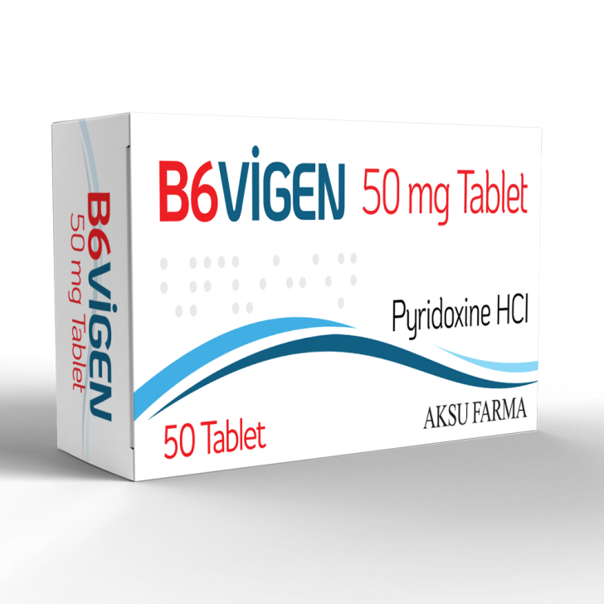
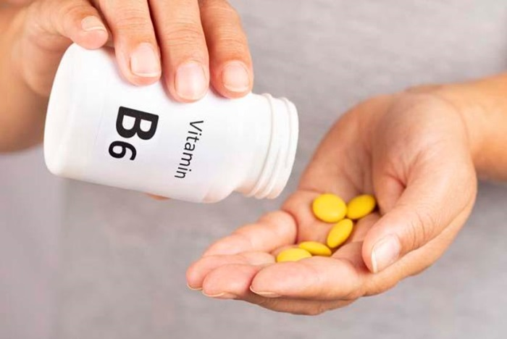
B₆ vitamini (Pridoksal Fosfat)
Önerilen B6 vitamini diyetle alımı ;
Çocuklarda 0,5-1mg/gün arasında değişir
Genç erkekler ve kadınlarda 1,3 mg/gün
50 yaş üstü erkeklerde 1,7 mg/gün
50 yaşın üzerindeki kadınlar için ve 1,5 mg/gün şeklindedir

Slide 61
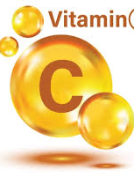
C VİTAMİNİ
İnsan vücudunda C vitamini sentezlenmez, mutlaka dışarıdan alınması gerekir
Bağ dokularını bir arada tutar, zehirlenmeler ve ateşli hastalıklarda vücudu korur ve bağışıklık sistemini güçlendirir
Vücudumuzda kan yapımı için gerekli olan demir ve folik asidin kana geçmesini kolaylaştırır ve kullanımını arttırır, Böylelikle anemiyi önler
Damar çeperlerini güçlendirerek kanamaya ve katarakt oluşumuna engel olur

Slide 62
C VİTAMİNİ
Meme kanseri ve güneş ışınlarının oluşturduğu deri kanserlerinin gelişimini yavaşlatır
Vücutta üretilen veya dışarıdan alınan radikallerin indirgenmesinde kullanılır
Glukoz-6-fosfat dehidrogenaz enzim eksikliği bulunanlarda Askorbik asit verildiğinde hemoliz gelişebildiğinden kullanılmamalıdır

Slide 63
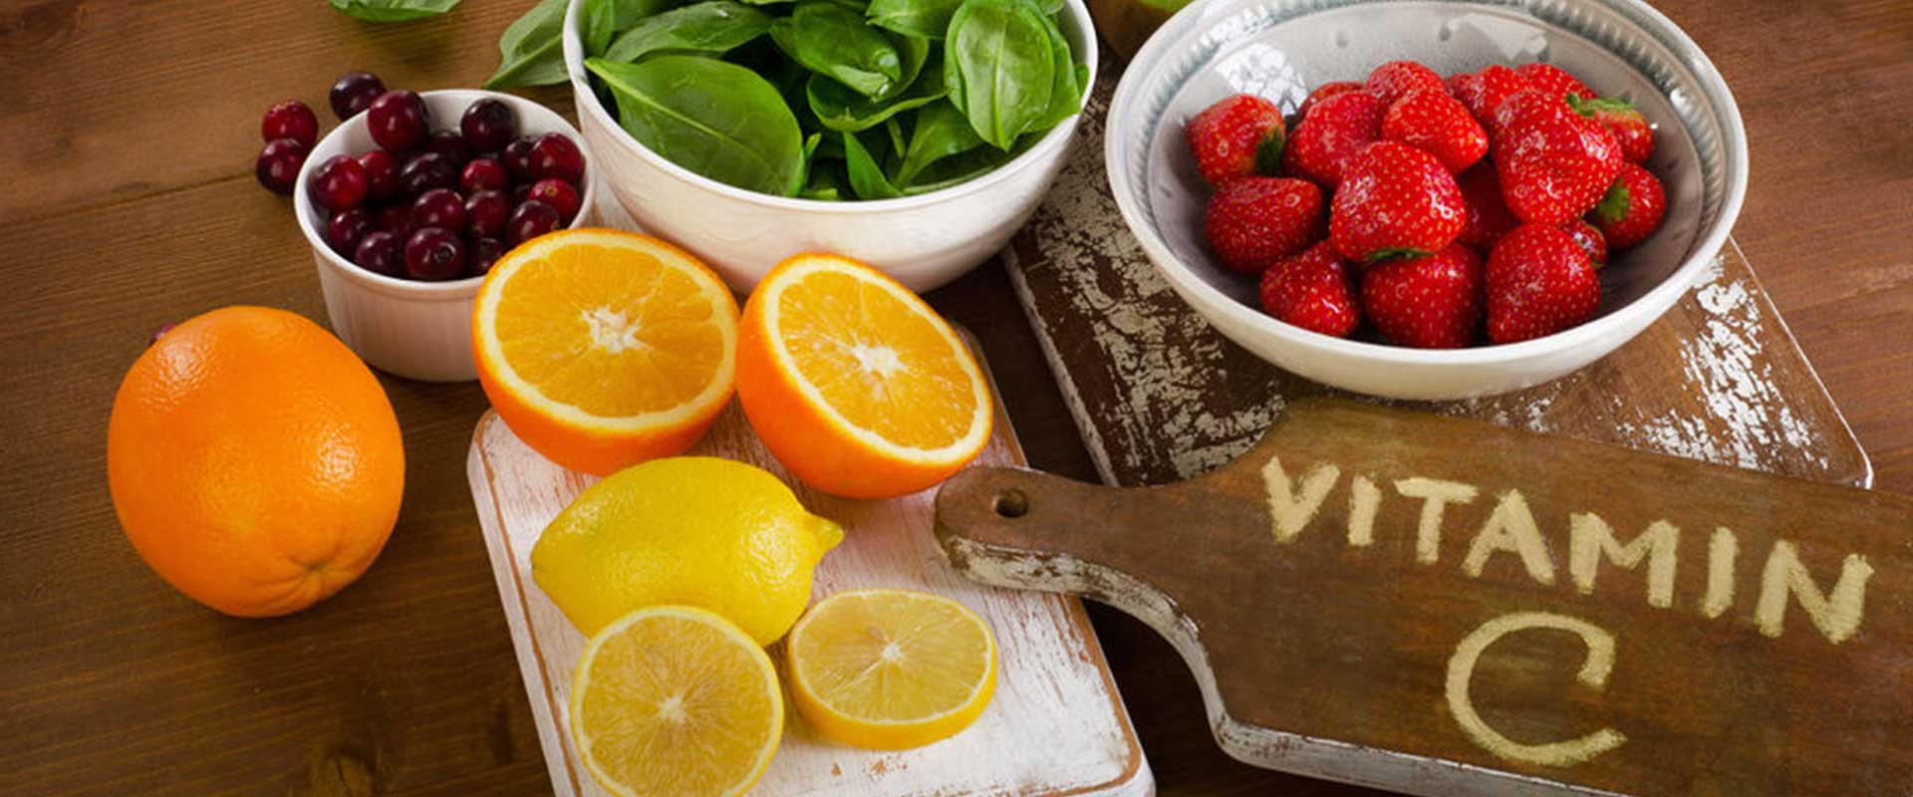
C vitamini kaynakları; taze sebze ve meyvelerde, turunçgiller, çilek, şeftali, kuşburnu, böğürtlen, kırmızı biber, yeşil biber, domates, patates ve yeşil yapraklı sebzeler

Slide 64
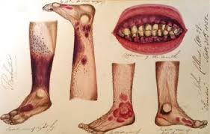
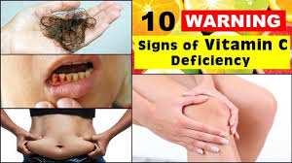
C VİTAMİNİ
Vitamin C yetersizliğinde; diş etlerinde kanama, dişlerde anormallikler, yorgunluk, isteksizlik ve eklem ağrıları görülebilir
Aşırı yetersizliği skorbüt hastalığına neden olur
Fazla alındığı takdirde idrarla atılır, İhtiyaçtan çok fazla alımlarda böbreklerde taş oluşumuna, ishale, allerjik deri belirtilerine neden olabilir

Slide 65
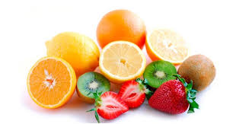
C Vitamini Tedavi
Günlük vitamin ihtiyacı ortalama 75-90 mg’dir
Gebelerde, laktasyon döneminde, ateşli hastalıklarda, yanık ve yara tedavisinde ihtiyaç artar

Slide 66
Kemik ve diş yapımı, kas kontraksiyonu, sinir iletimi, koagülasyon, homeostaz için gereklidir
Kalsiyum emilimini; D vitamini, sütte bulunan laktoz, C vitamini, organik asitler, bazı amino asitler kolaylaştırır
Günlük kalsiyum ihtiyacı yetişkin bireyler için günlük 1000 mg’dir, gebelik ve laktasyon döneminde ihtiyaç 1300 mg’dir
Ca

Slide 67
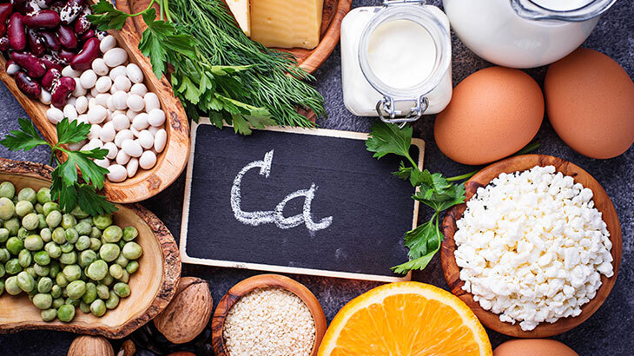
Süt ve süt ürünleri (yoğurt, peynir, dondurma vb.) en iyi kalsiyum kaynağıdır
Bazı yeşil yapraklı sebzeler ve posa miktarının fazla olması kalsiyum emilimini olumsuz yönde etkiler
Notes:
Yeşil yapraklı sebzelerde Oksalik asit ve fitik asit bulunur emilimi azaltır

Slide 68
Hipokalsemi Etyolojisi
Primer nedenler
Üretim eksikliği(hipoparatiroidizm)
Salgılama bozukluğu(şiddetli hipomagnezemi ile birlikte)
Hedef organ direnci
Sekonder nedenler
D vit eksikliği
Aç kemik sendromu
HIV/AIDS
PTH
Kalsiyum PTH

Slide 69
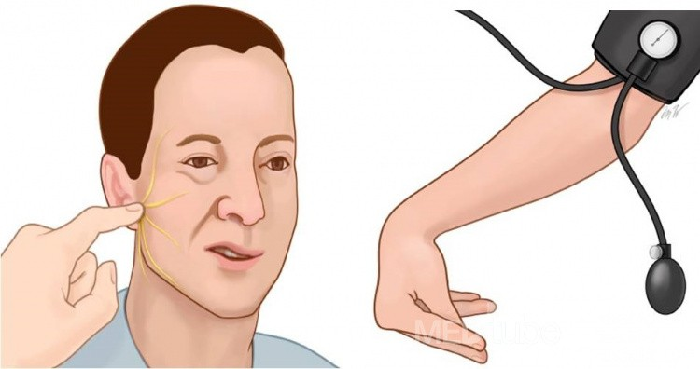
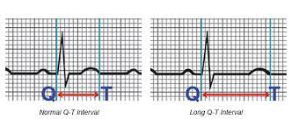
Hipokalsemi Kliniği
Tetani
Trousseau
Chvostek
Nöbetler
Kardiyovasküler(QT uzaması)
Papil ödem
Psikiyatrik belirtiler(Depresyon, halüsinasyon)

Slide 70
Kalsiyum Eksikliği Tedavisi
Bölünmüş dozlarda günlük kalsiyum karbonat ,
kalsiyum sitrat olarak verilen 1 ila 2 g elemental kalsiyum ile tedavi edilir

Slide 71
FOSFOR
Fosfor, kalsiyumla birlikte kemiklerin ve dişlerin oluşumunda, besin öğelerinin metabolizmasında görev alan enzimlerin yapısında bulunur ve hücre çalışması için gereklidir
Vücuttaki fosforun %90’ı kemiklerde ve dişlerde, geri kalan %10’u ise vücut sıvılarında ve hücrelerde bulunur
Protein yönünden zengin besinlerin fosfor içeriği de yüksektir

Slide 72
FOSFOR
Fosforun en çok bulunduğu besinler süt ve türevleri, et ve türevleri, tavuk, balık, yumurta, tahıllar, kuru baklagiller ve yağlı tohumlar önemli fosfor kaynağı besinlerdir
Günlük fosfor ihtiyacı kalsiyum ihtiyacı kadardır. Kalsiyumun fosfora oranı diyette bire bir olmalıdır. Fosfor ihtiyacı erişkinlerde 800-1200 mg’dir.

Slide 73
ÇİNKO
Esansiyel bir mineraldir
300 enzim fonksiyonu
Protein ve nükleik asit sentezi
Büyüme ve gelişme
Yara iyileşmesi
Enfeksiyonlara direnç
Tat ve koku duyuları

Slide 74
ÇİNKO NERELERDE
BULUNUR?
Et ve tavuk, fındık ve mercimek mükemmel çinko kaynaklarıdır
Anne sütü %40
İnek sütü %28
Formül mama %22

Slide 75
Çinko Yetersizliği
Bulguları:
Çocuklarda büyüme geriliği, motor aktivitede azalmı ,bilişsel bozukluklar,hiperaktivite
Yetişkinlerde iştahsızlık, cilt lezyonları, sert ve kuru cilt, immunsupresyon, tat kaybı, infertilite

Slide 76
100 kısa boylu (stunted)ve 100 normal 6-12 aylık çocuk 50’şer çocuk: Çinko suplementasyonu (10 mg/gün) 50’şer çocuk: Plasebo 6 ay
SONUÇ:
Kısa boylu çocuklarda plasebo grubuna göre çinko alan grup 2.5 kat fazla uzamış
Vücut ağırlığı ve cilt altı yağ dokusu üzerinde etkisi gösterilmemiş

Slide 77
Çinko ve İshal
Diyare şiddetini ve süresini azaltır
Okul öncesi çocuklarda diyare insidansını %20 azaltır
ASYE insidansını %40 azaltır
Malnutrisyonlu çocuklarda mortaliteyi azaltır, büyümeyi arttırır
Diyare ve malnutrisyonda
10-20 mg/gün verilmesi önerilir

Slide 78
DEMİR
Demir eksikliği ;
Dünya nüfusunun %12'sini etkiliyor
Kadınlarda daha sık
Gebelerde daha sık
Günlük ihtiyaç :
Erkek ve postmenapoz kadın 1 mg,
Premenapozal ve emziren kadın 2 mg,
Gebelerde 3-4 mg

Slide 79
Yiyeceklerin Demir İçeriği
Hem (Fe⁺² ) demiri → Kırmızı et, karaciğer, yumurta, balık
Non-hem (Fe⁺³) demiri → Baklagiller, yeşil yapraklı sebzeler, kuru meyveler

Slide 80
Yiyeceklerin Demir İçeriği
Diyetteki oranı Emilim oranı
Hem demiri (Fe⁺² ) %10 %20-30
Non-hem demiri (Fe⁺³) %90 % 5
Önemli olan besinlerin içerdiği demirden çok ne kadarının vücut tarafından emilebildiğidir

Slide 81
Çay ve süt alımı ve demir emilimi

Slide 82
Demir eksikliği nedenleri
Diyet;
Erken inek sütü alımı
Katı gıdalara erken geçilmesi
C vitamininin yetersiz alınması
Kırmızı etin az tüketilmesi
Fazla çay içilmesi
Anne sütünün 6 aydan sonra tek başına kullanılması
Düşük sosyoekonomik durum (sık infeksiyon geçirme)
Artmış demir ihtiyacı;
Düşük doğum ağırlıklı bebekler
Prematüreler
Adolesan
Gebe
Kan kaybı
Azalmış emilim;
Antiasit tedavisi/yüksek gastrik pH
Malabsorbsiyonlar
H.pylori

Slide 83
Demir Eksikliği Belirtileri
Solukluk, huzursuzluk, iştahsızlık
Toprak yeme, pika
Dikkat eksikliği
Uyku bozuklukları
Mental-motor gelişim testlerinde bozukluk
Halsizlik, iştahsızlık
Çarpıntı, baş ağrısı, baş dönmesi, kulak çınlaması, nefes darlığı
Saç dökülmesi
Tırnaklarda kolay kırılma
Kaşık tırnak, glossit, ağız kenarında ragat
Üfürüm

Slide 84
Demir Eksikliği Tanı

Slide 85
Bir çalışmada, yorgunluk şikayeti olan , serum ferritini ≤50 ng/mL ve hemoglobin ≥12,0 g/dL olan, anemik olmayan menopoz öncesi 90 kadına iki hafta boyunca kümülatif 800 mg intravenöz (IV) demir veya plasebo dozu verilmiş
Tedavi başlangıcından altı hafta sonra, başlangıçtaki serum ferritini ≤15 ng/mL olanlarda daha belirgin olmak üzere yorgunluk şikayetlerinde azalma görülmüş, beklendiği gibi, IV demir grubunda ferritin artmıştı ve plasebo grubunda bu artış olmamış Bu nedenle demir tedavisinin yorgunluğu azaltıcı etkileri, demirin hematolojik olmayan fonksiyonlarının önemini yansıtmaktadır

Slide 86
Tüm gebelere ikinci trimestirden başlayarak 6 ay ve doğum sonu 3 ay olmak üzere toplam 9 ay süre ile destek 40-60 mg / gün elementer demir verilir

Slide 87
DEMİR EKSİKLİĞİ TEDAVİSİ
Çocuklarda 3-6 mg/kg/gün
Yetişkinlerde günlük doz 180 mg
GIS intoleransında gün aşırı/ haftada 2 kez veya düşük dozlarla başlanır
5-10. günde retikülosit artar, 14. gün Hb 1 gr/dl artar
Hb düzeyi ve eritrosit endeksleri normale döndükten sonra 6-8 hafta daha tedavi ver

Slide 88
İYOT
Tiroid hormonlarının üretimi için esansiyel bir elementtir
Eksikliği yetersiz tiroid hormon üretimine yol açar
Sadece besinler yoluyla oral olarak alınabilmektedir
İyot eksikliği durumunda tiroid bezi tarafından iyot tutulum oranı %80’e kadar çıkarken, yeterli iyot alımında bu oran %10 civarında kalmaktadır
Dünyada önlenebilir zekâ geriliğinin en önemli nedeni iyot eksikliğidir

Slide 89
İYOT
Ülkemizde tüm sofra tuzlarının zorunlu olarak iyotlanması için 2000’li yıllardan itibaren iyotlu tuz kullanımı yaygınlaştırılmıştır
Ülkemiz orta ciddi derecede iyot eksikliği ve endemik guatr bölgesidir
Rafine iyotlu sofra tuzu tüketimi önerilmektedir

Slide 90
İyot Eksikliğinde Klinik
Fetüsde→düşük, ölü doğum, konjenital anomaliler ,artmış mortalite/morbidite
Yenidoğanda→ neonatal guatr, hipotiroidizm, endemik mental retardasyon riski
Çocuk ve adölesanlarda→guatr (subklinik hipotiroidizm), mental ve fiziksel gelişme geriliği
Erişkinlerde→guatr, hipotiroidizm, mental fonksiyon bozukluğu, iyoda bağlı hipertroidi riski

Slide 91
İyot Eksikliği
Yetişkinlerde 150 µg/gün önerilmektedir
Gebede ve laktasyonda >250 µg/gün iyot alımı önerilmektedir
İyot profilaksisi için hâlen dünyada önerilen en etkili yöntem sofra tuzlarının iyotlanmasıdır

Slide 92
SELENYUM
Selenyum, oksidatif strese karşı koruyucu olan glutatyon peroksidaz enziminin komponentidir
Selenyum, fıstık, mantar, sarımsak, soğan, yumurta, sığır karaciğeri, kabuklu deniz ürünleri, buğday, ayçiçeği tohumu, susam tohumu ve baklagillerde bulunur

Slide 93
SELENYUM
Selenyum eser element olarak T4’ün T3’e dönüşümünde katalizör olup hidrojen peroksitten tiroidi korumaktadır
Selenyum yetersiz olsa da tiroid selenyum konsantrasyonu yüksektir
Selenyum normalse aşırı iyot alımında tiroid bezini korur
Bazı hayvan çalışmalarında Hashimoto ve Graves hastalığında antikor düzeyini düşürdüğü, hafif Graves oftalmopatisinde semptomları düzelttiği gösterilmiştir Ancak insanlarda yapılan randomize kontrollü çalışmalarda bu etki doğrulanamamış olduğundan, hafif Graves oftalmopati dışındaki otoimmün tiroid hastalarında rutin selenyum takviyesi önerilmemektedir

Slide 94
SELENYUM
Selenyum eksikliğinde görülen en önemli hastalık müsküler distrofidir
Bunun dışında hepatik nekroz, kolon ve akciğer ödemi, iskelet distrofisi, reproduktif fonksiyonlarda azalma, immün cevapta azalma görülür
Selenyum eksiliği olanlarda günlük 200 mikrogram yeterlidir
900 mikrogram ve üstü toksiktir. Uzun süreli yüksek doz alımında Tip 2 diyabetes mellitus riskinin arttığına dair çalışmalar mevcuttur

Slide 95
Kimlerin mineral ve vitamin desteğine ihtiyacı vardır ?

Slide 96
Vitamin ve Mineral Desteğinden Faydalanması Gerekenler
Hamile kadınlar, emziren
anneler
Sigara içenler, fazla alkol
tüketenler
İlaç alışkanlığı olanlar
Yaşlılar, kronik hastalığı
olanlar
Emilimle ilgili sorun (kronik diyare, çoliak, kistik fibroz, pankreatit, karaciğer, safra kesesi hastalıkları), barsak ameliyatları
Vejeteryanlar
Bazı gıdalara allerjileri olanlar
Mensturasyon sırasında
aşırı kan kaybedenler
Sıkı diyet yapanlar veya kronik olarak düşük kalorili besinler kullananlar
Doğuştan metabolik
hastalığı olanlar

Slide 97
HATALARIMIZ!!!!!

Slide 98
Sebzeleri hazırlarken!!!!
Hazırlanacak sebzeler önce ayıklanmalı,
Zedelemeden yapraklar tek tek ayrılarak yıkanmalı
Bekletilmeden pişirilmelidir
Pişirme esnasında ancak yemeğin çekeceği kadar su eklenmeli ve bu suyun çektirilmesi sağlanmalıdır

Slide 99
Salata hazırlanacaksa!!!!
Sebzeler irice, tercihen bıçak kullanmadan elle koparmak suretiyle doğranmalıdır
Limon eklenecekse, sofrada eklenmelidir
Marul, lahana gibi sebzelerin dış, koyu yeşil yaprakları vitamince daha zengin olduğu için atılmayarak değerlendirilmelidir

Slide 100
Makarna pişirirken
Makarna haşlama suyu ancak makarnanın çekebileceği miktarda olmalı
Eğer makarnanın suyu fazla konmuşsa, bu su dökülmemeli çorba, sos, pilav gibi yiyeceklerin hazırlanmasında kullanılabilir

Slide 101
Yoğurt
Yoğurt, C vitamini ve demir dışındaki hemen tüm besin öğelerini içerir
Özellikle kemik gelişimi ve sağlığı için esas olan kalsiyum, B vitaminlerinden riboflavinin en iyi, vitamin B12 ve folik asidin iyi kaynağıdır

Slide 102
Pekmeze Yoğurt Veya Süt Eklemek
Yoğurt, laktik asit içeriğinden dolayı pekmezdeki demirin emilimini kolaylaştırır
Pekmez, diğer geleneksel bir besin olan yoğurt ile karıştırılarak bebek ve çocukların beslenmesinde yerini alabilir

Slide 103
Sağlıklı beslenen bireylerde polivitamin ve çinko preperatlarının kullanılması gereksizdir

Slide 104
VAKA SUNUMU
Akraba olmayan ebeveynlerden doğan 15 yaşındaki vejetaryen bir erkek çocuk, birkaç hafta içinde fark edilen, yürüme sırasında kolay yorulma, nefes darlığı ve bacaklarda ağrı şikâyetleriyle başvurmuş, skleralarda solukluk ve sarılık yaklaşık 2 yıldır ebeveynler tarafından fark ediliyormuş ancak bu bulgular son birkaç hafta içinde daha da belirgin hale gelmiş.Vejetaryen hasta uzun yıllardır hayvansal kökenli herhangi bir besin tüketmemiş. Ayrıca aile nadiren taze meyve veya sebze yiyormuş
FM:Fizik muayenede solgun ve zayıf görünen hastanın skleraları ikterikti. Kalp hızı 96 bpm idi ve 2/6 mezokardiyak sistolik üfürüm duyuldu.

Slide 105
LABORATUVAR
Hemoglobin 5,1 g/dL
MCV: 116 fL
Lökopeni (wbc: 2540/μL; nötrofil :1230/μL)
Trombositopeni (107 000/mm3)
Laktat dehidrojenaz (LDH): 5565 U/L (135–225)
Ürik asit düzeyleri :8,5 mg/dL (2,4–8)
Serum indirekt bilirubin:4mg/dl (0–0,8)
Serum B12 vitamini : 58 pg/mL (211–911)
Plazma homosistein seviyesi : >50 µmol/L(normal 5-12 µmol/L)
folik asit: 5,84 ng/mL (3–17)
Demir: 281 µg/dL (33–193),
ferritin : 464 ng/mL (15–200)
Periferik yayma: şistositler, içeren anizositoz ve poikilositoz, Blastik hücre yok
Abdominal usg:splenomegali
Kemik iliği aspirasyonu:Makromegaloblastik eritropoez,lösemik hücre yok

Slide 106
SONUÇ
Tüm anormal bulguları (ağır makrositik anemi, pansitopeni, hemoliz bulguları ve düşük retikülosit sayısı) ciddi B ₁₂ vitamini eksikliği ile uyumlu laboratuvar sonuçlarının açıkladığı düşülüp B12 tedavisi başlanmış
Kobalamin replasman tedavisini takiben hasta, iştah ve kilo alımı da dahil olmak üzere refahının arttığını ve sarılığının düzeldiğini bildirmiş
2 ay sonunda hemoglobin düzeyi dahil laboratuvar bulguları normal sınırlara gelmiş
Bu olguda olduğu gibi ciddi B12 vitamini eksikliğinin akut lösemiyi taklit eden bulgular (pansitopeni ve splenomegali) ile gelebileceği akılda tutulmalıdır

Slide 107
BİZ NE YAPMALIYIZ ?
Hastanın problemini tanımlamak
Tedavi edici amacı belirlemek
İlacın o hasta için uygun olup
olmadığına karar vermek
Hastayı bilgilendirmek
İlaç tedavisine başlamak ve
takip etmek

Slide 108
Teşekkürler …

Slide 109
Texbook of Familiy Medicine Edition
https://www.uptodate.com/login
https://pubmed.ncbi.nlm.nih.gov
Aile hekimliği sık görülen hastalıklar ve reçeteleme rehberi
Türkiye Endokrinoloji ve Metabolizma Derneği Tıbbi beslenme ve metabolizme klavuzu
Current Aile Hekimliği Tanı ve Tedavi
Ktü Aile Hekimliği Nutrisyonel Eksiklikler Arş.Gör.Esra Kılıçlı
KAYNAKÇA

